Slide 1
Monitoring dan Evaluasi Lingkungan
By
Ahmad Irfandi, SKM., MKM

Slide 2
Monitoring dan Evaluasi
Menyiapkan target, M, E dan feedback untuk memberi informasi tentang kinerja strategi mencapai tujuan
M+E efektif mempunyai 3 karakteristik
Fleksibel: pimpinan dapat merespon pada informasi
tentang kejadian yang perlu koreksi
Akurat: informasi benar, kejadian yang dikumpulkan
Tepat waktu: up to date sehingga tindakan tepat.
Tahapan sistem M+E: 4 tahap

Slide 3
Membuat target standar: target untuk evaluasi kinerja. Misal strategi low cost: target turun 7%
Membuat ukuran dan sistem M: Prosedur untuk menilai apa semua gol sudah dicapai
Membandingkan kinerja plan dan kenyataan apa sudah dicapai. Bila capaian> apa target rendah?
Evaluasi hasil dan action: Koreksi melalui sistem yang ada; dan koreksi melalui target. Misal, terlalu tinggi target diturunkan

Slide 4
Standar kinerja
Kinerja org. mau dikur dengan apa?
Pengukuran kinerja menggunakan Efisiensi target: mengukur kemampuan organisasi mencapai gol.Evaluasi kinerja: produktifitas, cost, kualitas SDM: mengukur adm dalam organisasi. Target level absensi, turnover, kepuasan kerja Internal target: kreatifitas, fleksibilitas, dan komunikasi Explore lingkungan: mengukur kemampuan respond pada lingkungan termasuk stakeholder
Kinerja diukur pad 4 tingkatan: corporate, divisi, fungtional, dan individu

Slide 5
Evaluasi dan Pengukuran Strategi
Untuk mengetahui organisasi sukses, perlu mengetahui kemajuan (progress)
Apabila tidak mengetahui progress, tidak mengetahui apa/kapan sukses.
Evaluasi penting untuk mengetahui progress.
Apa evaluasi?
Evaluasi adalah proses mengidentifikasi, pengembangan, komunikasi, koleksi, assessment indikator outcome….langsung terkait dengan kinerja organisasi mencapai misi dan visi

Slide 6
Evaluasi bebasis outcome agar bisa mengukur dampak
Tahap penting evaluasi
Pembagian tugas dan tanggung jawab
Pimpinan?
Tim?
Program Office?
Financial Officer?
Bag ME?

Slide 7
2. Evaluasi untuk memahami organisasi
–Supplier: menyediakan sumber daya (5M, P, S)
–Organisasi: menggunakan 5M, P,S untuk transformasi menjadi produk dan services (outputs)
–Produk dan pelayanan: memenuhi kebutuhan customer
–Customer: menggunakan produk/pelayanan

Slide 8
Evaluasi untuk memahami organisasi
Supplier: menyediakan sumber daya (5M, P,S)
Organisasi menggunakan 5M,P,S untuk transformasi menjadi produk dan services (Outputs)
Product dan services: memenuhi kebutuhan target group yang dilayani/customer
Customer: menggunakan produk dan pelayanan (outputs) untuk memperoleh kepuasan (outcome).
Efektiveness Misi

Slide 9
Diagram
Evaluasi strategi organisasi
Supplier Organisasi
Product / Customer services
Visi
Man Money Material Methods Machines Process Structure
Outputs
Outcome
Impact
Input
Efektifness Misi

Slide 10
Baik apabila dilakukan
Contoh: monitoring proses untuk koreksi penyimpangan kegiatan
Monit keuangan untuk deteksi masalah keuangan
Sebaiknya Evaluasi mengukur:
–Outcome
–Output
–Process
–Impact
Contoh
–Evaluasi strategi: Kesiapan kapal
–Evaluasi process:maintenance
–Evaluasi output: jumlah kapal

Slide 11
3. Penggunaan evaluasi menjamin konsistensi kinerja mencapai tujuan Evaluasi agar sesuai dengan kebutuhan pimpinan untuk menilai
kemampuan organisasi memberi pedoman pada bawahan.
Ada 8 prinsip:
Evaluasi harus ada link agar bermanfaat. Evaluasi harus ada
Koordinasi: pada level yang sama
Integrasi: interdependent semua level
Evaluasi adalah eksperimen. E menggunakan indikator yang sesuai dan terkait dengan perubahan Misi . Bila indikator tidak mengukur itu bisa modifikasi.
Evaluasi mungkin tidak lengkap. Misal, mengukur outcome taa data. Maka pengukuran dikaitkan dengan faktor yang terkait dengan outcome. Pengukuran second step (surogate)
Identifikasi faktor yang mempengaruhi outcome
Alat ukur dicek validity terkait dengan outcome
Pengukuran future semakin sulit

Slide 12
Melibatkan stakeholder.
Pimpinan menentukan evaluasi karena yang tanggung jawab dan tahu arahan
Yang lain menentukan operasionalisasi dari pengukuran proses dan output
Evaluasi keuangan salah satu evaluasi tradisional. Evaluasi yang multiple aspek lebih baik karena memberikan informasi komprehensive. Evaluasi harus terkait.
Evaluasi over time (monitoring). Indikator kinerja dapat menunjukkan sesuatu sudah/sedang dikerjakan menurut waktu. Perlu analisis dokumen untuk mengetahui kinerja

Slide 13
Mengukur yang penting. SD digunakan, kumpulkan, simpan, dan analisis. Kegiatan evaluasi tidak hanya untuk melakukan pengukuran. Evaluasi harus jelas.
Evaluasi harus didukung oleh pimpinan.
Evaluasi menghasilkan data- informasi untuk pimpinan.
Bagaimana data meningkatkan memperbaiki keputusan
Mengumpulkan data yang relevan dan penting
Data yang tidak penting tidak perlu dikumpulkan.

Slide 14
Mengapa M+E?
Bagian integral dari proses manajemen
Penting menentukan sukses pelaksanakan strategi
Meningkatkan konsistensi tindakan mencapai gol
Meningkatkan komitmen mencapai gol
Mengidentifikasi kelemahan yang perlu dikoreksi
Hasil M+E membantu menentukan gol, SD, pelaksanaan kegiatan, memperbaiki lingkunan yang mendukung perbaikan terus menerus

Slide 15
dibutuhkan untuk membantu Renstra,
Evaluasi kinerja
–Apa rencana dilaksanakan?
–Apa mencapai hasil?
Membandingkan hasil yang direncanakan dengan kenyataan yang dicapai
Menjamin fase planning dan implementasi sesuai

Slide 16
Komponen M+E
Surveilans strategi
Identifikasi perubahan lingkungan yang mempengaruhi strategi
M data untuk pengambilan keputusan (kumpul, analisis, interpretasi hasil,feedback, threats, koreksi)
Spesial alert control
Ada krisis mengganggu implementasi strategi terdeteksi dan dikoreksi
Early warning signal

Slide 17
Premise control
Validasi asumsi untuk mengembangkan strategi apa masih berlaku.
Pertanyaan:
Apa asumsi masih berlaku?
Koreksi apa supaya tetap berlaku?
Bila gagal apa yang akan dikerjakan?
Implementation control
M pelaksanaan strategi
Menjamin rencana terlaksana sesuai SD
Membuat strategi jalan (5W,1H)

Slide 18
Kriteria
Disini termasuk membuat sistem Monitoring
–Bagaimana menggunakan SD
–Apakah hasil dicapai
–Apakah masih sesuai schedule?

Slide 19
Monitoring dan Evaluasi
Monitoring
–Mempelajari kemajuan
–Indikator input, proses, output
–Terus menerus
Evaluasi
–Mempelajari kinerja pencapaian tujuan dan cara mencapai
–Indikator outcome dan impact
–Midterm dan Final

Slide 20
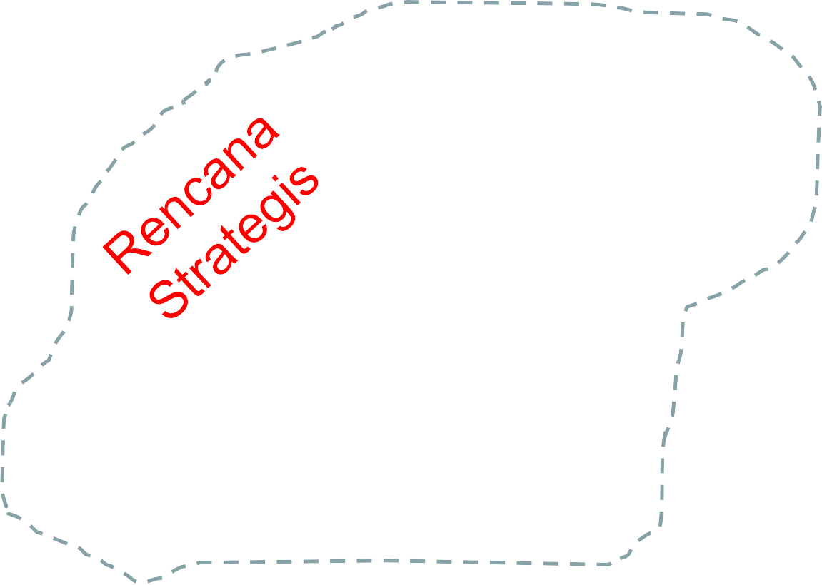
Tahapan Manajemen Strategis
I ANALISIS STRATEGI
II ARAHAN STRATEGI
III FORMULASI STRATEGI
IV IMPLEMENTASI STRATEGI
V MONITORING + EVALUASI

Slide 21
M+E Strategi
Tujuan
Mempelajari sampai berpa jauh rencana strategi dilaksnakan (siapa, apa, kapan
dan kegiatan)
Proses
Monitoring mengidentikasi kemajuan proyek mencapai tujuan (target , milestones, output)
Evaluasi
Setelah plan terlaksana apakah sukses,dan memberikan dampak, dan sustainability

Slide 22
Pertanyaan Evalusi

Slide 23
Rencana Strategis
Bagaimana dokumen rencana strategis?
Bagaiman monitoring perubahan?
Apakah ada perubahan kondisi lingkungan internal dan eksternal?
Apa perlu perbaikan rencana strategis?
Apa rencana strategis dilaksanakan/tidak?

Slide 24
Program/Proyek
Monitoring
Bagaimana pencapaian target?
Bagaimana pencapaian milestones?
Bagaimana pencapaian output?
Indikator
Input
Proses
Output

Slide 25
Evaluasi Program/Proyek
Apakah relevan dengan program lokal, national dan global?
Apakah tujuan tercapai?
Bagaimana efektifitas pencapaian tujuan? Bagaiman efisiensi pencapaian tujuan?
Bagaimana dampak?
Bagaimana sustainability?

Slide 26
Indikator
Outcome
Impact
Sustainability
Kriteria
Relevansi
Efektifitas
Efisiensi
Impact
Sustainability

Slide 27
Metode Evaluasi
Evaluation Research
Post test
Pre-post test
True experimental design
Quasi ekperiment
Time series
Dll.

Slide 28
Referensi
Harrison J.S.&John C.N.(2004) Foundation of Strategic Management. Mason:Ohio:South Western Thompson
Massie J.L.(1979)Essentials of Management. Englewood
Cliffs:NJ:Prentice Hall
MorrisonJ&Wilson (1966).The SMres[ponse to challenge of global change.Bethesda M.D: The world Future Society. Http://horison unc,edu/courses/paper/scenari-wksp.html
Albrecht,K.(1994). The northbound Train. Finding the purpose. Setting the direction. Shaping the Destiny of Your organization. AMA Membership Edition. New York: American Management Association (Amacom).
To be continued

Slide 29
Terimakasih

